Slide 1
Unit 3
Where did you go
on holiday?
Lesson 1

Slide 2
Vocabulary

Slide 3
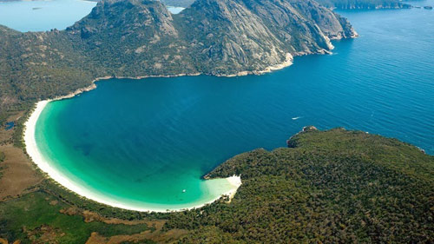

bay /beɪ/ vịnh

Slide 4
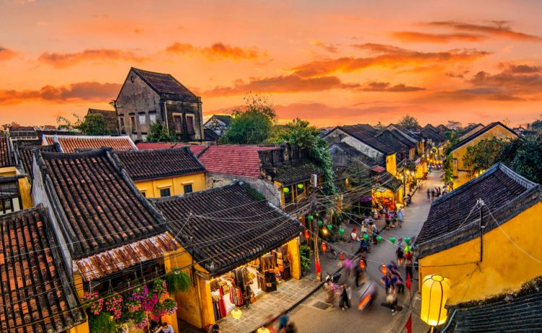
ancient town /ˈeɪnʃ(ə)nt taʊn/ phố cổ

Slide 5
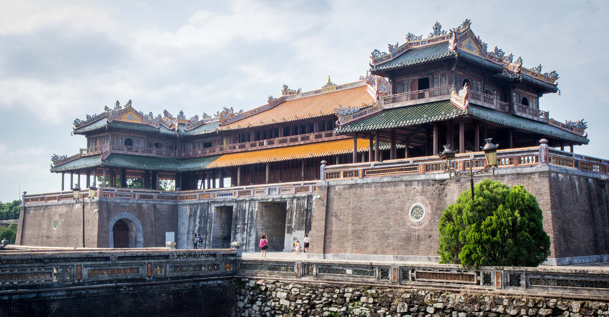
imperial city /ɪmˈpɪərɪəl ˈsɪti/ cố đô

Slide 6
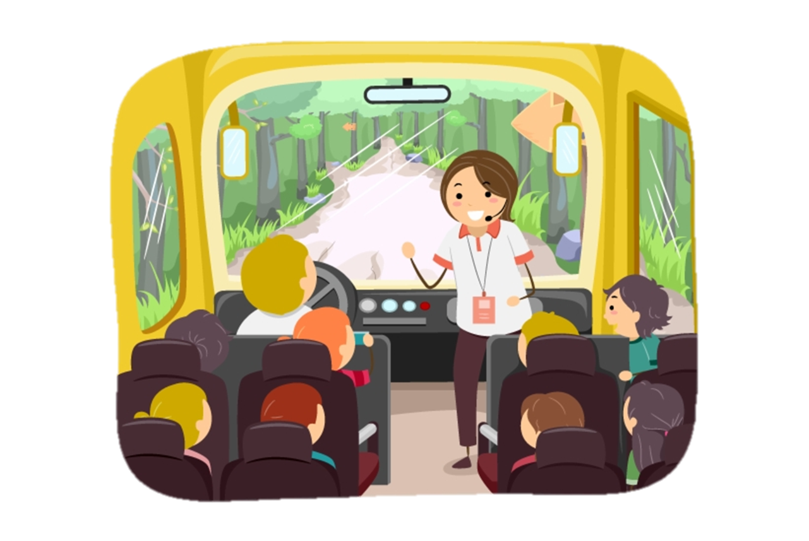
trip /trɪp/ chuyến đi

Slide 7

holiday /ˈhɒlədeɪ/ kỳ nghỉ

Slide 8

scenery /ˈsiːnəri/ phong cảnh

Slide 9

seaside /ˈsiːsaɪd/ bờ biển

Slide 10
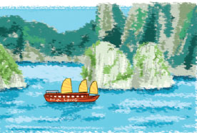
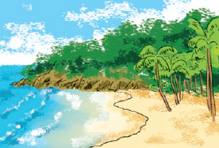
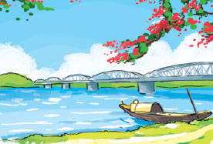
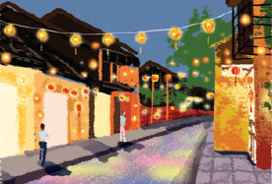
Vocabulary
Ha Long Bay
Phu Quoc Island
Vịnh Hạ Long
Đảo Phú Quốc
Hue Imperial City
Hoi An Ancient Town
Cố đô Huế
Phố cổ Hội An

Slide 11
Look and match.
1
2
3
c
a
b
Hoi An
Ancient Town
trip
Phu Quoc Island
d
e
f
Phố cổ Hội An
Đảo Phú Quốc
chuyến đi

Slide 12
Look and match.
1
2
3
a
b
c
holiday
Hue Imperial City
Ha Long Bay
d
e
f
Vịnh Hạ Long
kỳ nghỉ
Cố đô Huế

Slide 13
Grammar

Slide 14
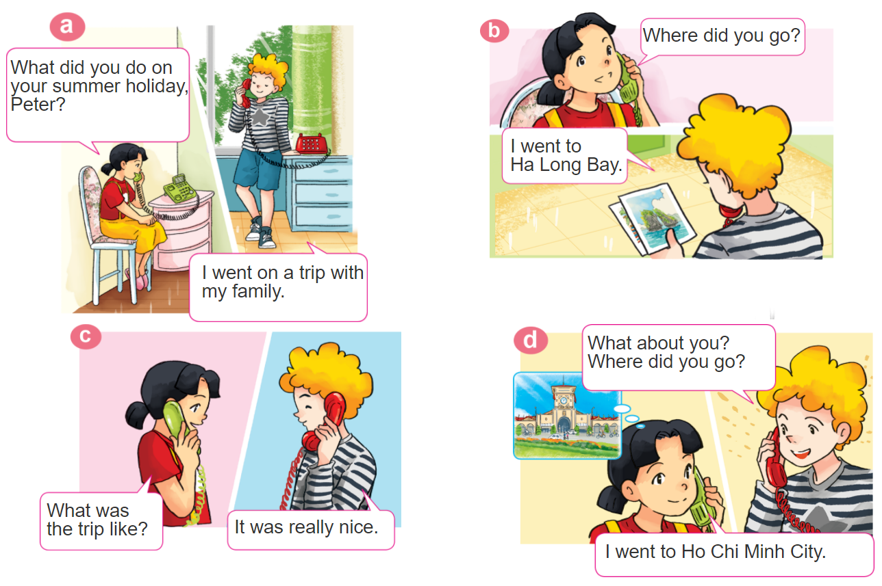
1. Look, listen and repeat.

Slide 15




2. Point and say.
Where did you go on holiday?
I went to ____________.
Ha Long Bay
Hue
Imperial City
Hoi An
Ancient Town
Phu Quoc Island

Slide 16
Structures
Hỏi và đáp bạn đã đi đâu
Where did you go on holiday?
(Bạn đã đi đâu vào kỳ nghỉ ?)
I went to ____________.
+ place
Hỏi và đáp bạn đã làm gì
What did you do on holiday?
(Bạn đã làm gì vào kỳ nghỉ ?)
I ____________.
+ activity

Slide 17
Structures
Hỏi và đáp chuyến đi như thế nào
What was the trip like ?
(___________như thế nào?)
It was ____________.
+ tính từ miêu tả

Slide 18
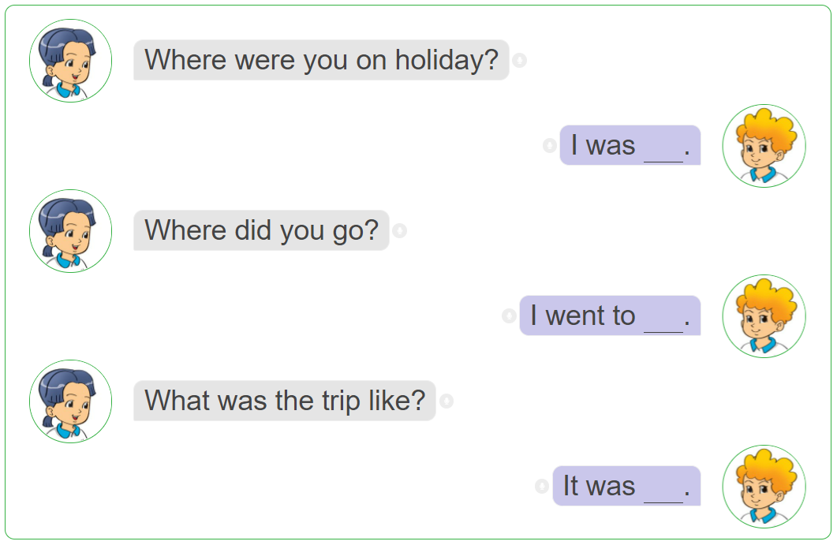
3. Let’s talk.

Slide 19
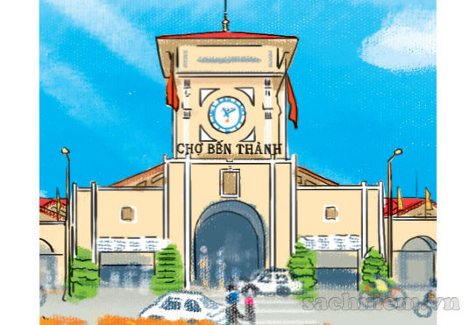
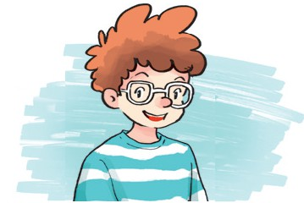
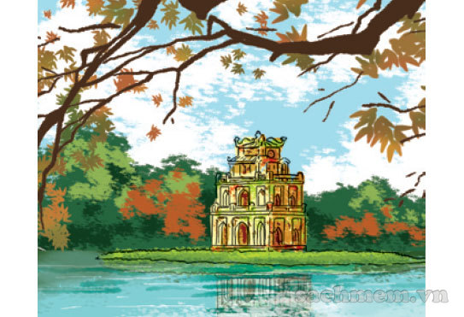


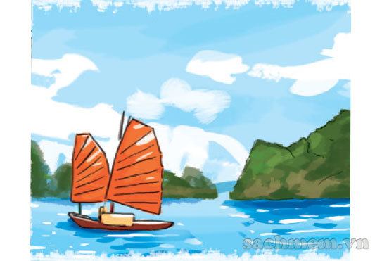

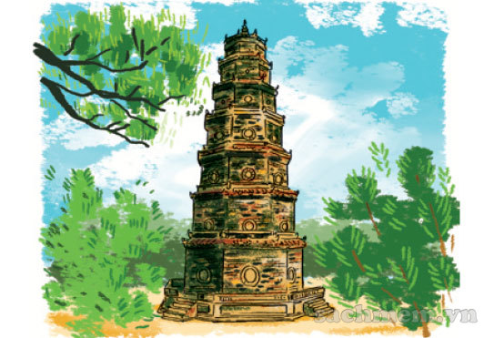
4. Listen and match.
a
1
b
2
3
c
4
d

Slide 20









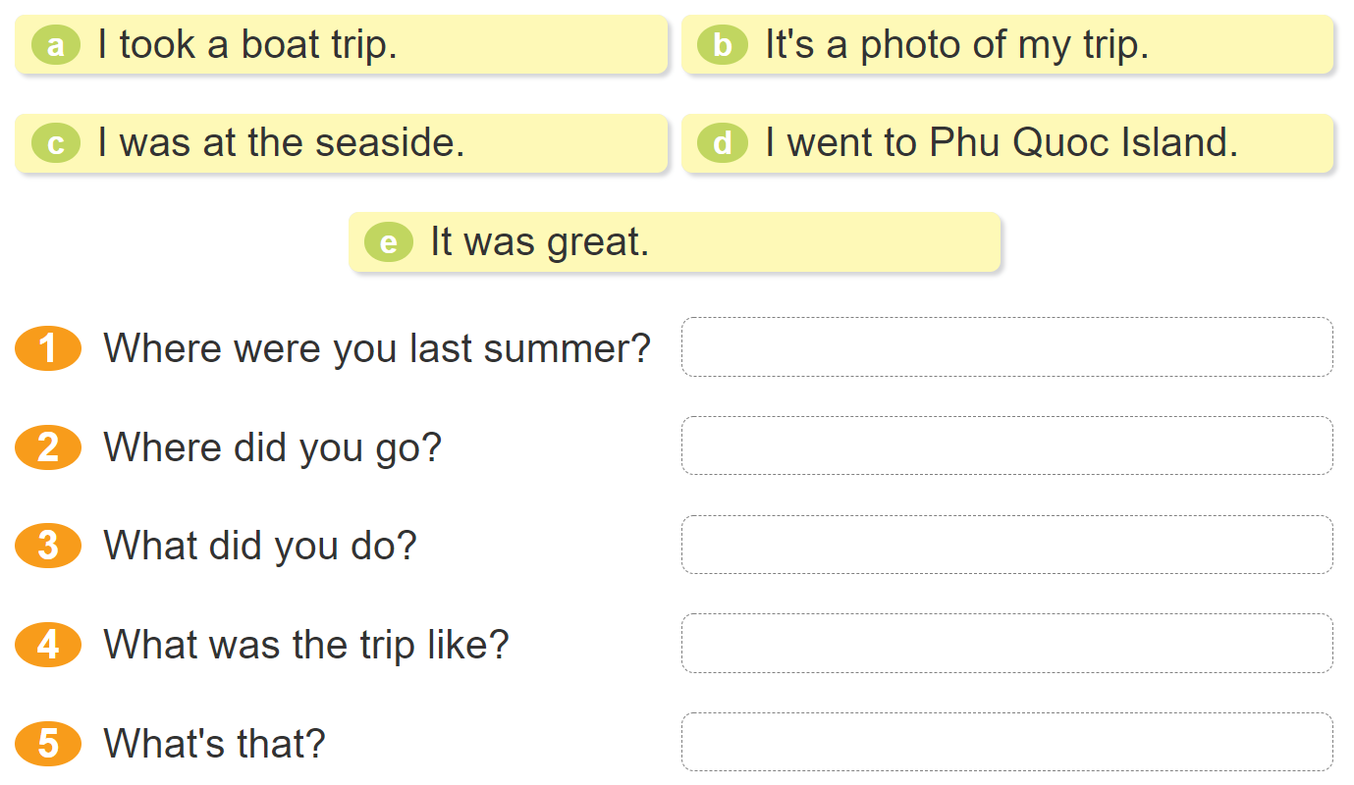






5. Read and match.

Slide 21
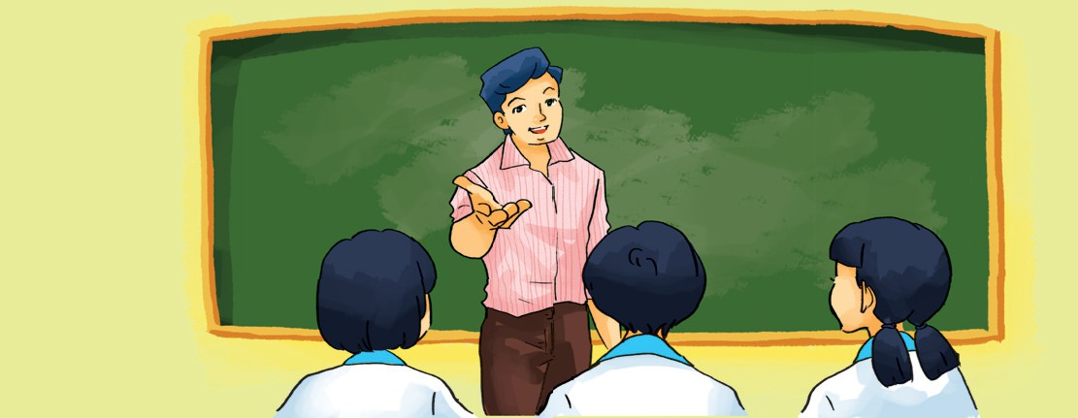
6. Let’s play.
Find someone who....
Find someone who went to the seaside last summer.

Slide 22


THANK YOU!
Welcome to join with me!
Powerpoint thật dễ
Mspham

